Slide 1
唐 白居易
暮江吟

Slide 2
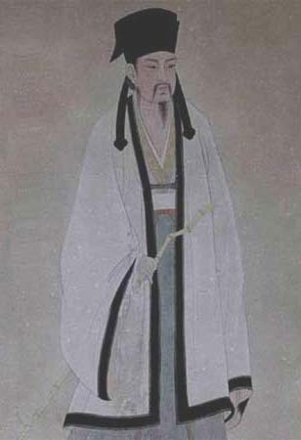
白居易（772年—846年），
唐代诗人，字乐天，号香山居士，
现实派诗人。读书十分刻苦，读
得口都生出了疮，手都磨出了茧，
年纪轻轻的，头发全都白了。因
其诗与唐代大诗人李白可相媲美，
与李白、杜甫并称“李杜白”。
他的诗歌题材广泛，形式
多样，语言平易通俗，有“诗魔”
和“诗王”之称。

Slide 3
暮江吟
（唐） 白居易
一道残阳铺水中，
半江瑟瑟半江红。
可怜九月初三夜，
露似珍珠月似弓。

Slide 4
暮江吟
（唐） 白居易
一道/残阳/铺水中，
半江/瑟瑟/半江红。
可怜/九月/初三夜，
露似/珍珠/月似弓。
PPT模板：www.1ppt.com/moban/ PPT素材：www.1ppt.com/sucai/
PPT背景：www.1ppt.com/beijing/ PPT图表：www.1ppt.com/tubiao/
PPT下载：www.1ppt.com/xiazai/ PPT教程： www.1ppt.com/powerpoint/
资料下载：www.1ppt.com/ziliao/ 范文下载：www.1ppt.com/fanwen/
试卷下载：www.1ppt.com/shiti/ 教案下载：www.1ppt.com/jiaoan/
PPT论坛：www.1ppt.cn PPT课件：www.1ppt.com/kejian/
语文课件：www.1ppt.com/kejian/yuwen/ 数学课件：www.1ppt.com/kejian/shuxue/
英语课件：www.1ppt.com/kejian/yingyu/ 美术课件：www.1ppt.com/kejian/meishu/
科学课件：www.1ppt.com/kejian/kexue/ 物理课件：www.1ppt.com/kejian/wuli/
化学课件：www.1ppt.com/kejian/huaxue/ 生物课件：www.1ppt.com/kejian/shengwu/
地理课件：www.1ppt.com/kejian/dili/ 历史课件：www.1ppt.com/kejian/lishi/

Slide 5
一道残阳铺水中，
半江瑟瑟半江红。

Slide 6
一道残阳铺水中，
半江瑟瑟半江红。
太阳快落山了，一道夕阳斜照在江面上，
江水一半是碧绿色一半是红色。
Notes:
PPT模板：www.1ppt.com/moban/ PPT素材：www.1ppt.com/sucai/
PPT背景：www.1ppt.com/beijing/ PPT图表：www.1ppt.com/tubiao/
PPT下载：www.1ppt.com/xiazai/ PPT教程： www.1ppt.com/powerpoint/
资料下载：www.1ppt.com/ziliao/ 范文下载：www.1ppt.com/fanwen/
试卷下载：www.1ppt.com/shiti/ 教案下载：www.1ppt.com/jiaoan/
PPT论坛：www.1ppt.cn PPT课件：www.1ppt.com/kejian/
语文课件：www.1ppt.com/kejian/yuwen/ 数学课件：www.1ppt.com/kejian/shuxue/
英语课件：www.1ppt.com/kejian/yingyu/ 美术课件：www.1ppt.com/kejian/meishu/
科学课件：www.1ppt.com/kejian/kexue/ 物理课件：www.1ppt.com/kejian/wuli/
化学课件：www.1ppt.com/kejian/huaxue/ 生物课件：www.1ppt.com/kejian/shengwu/
地理课件：www.1ppt.com/kejian/dili/ 历史课件：www.1ppt.com/kejian/lishi/

Slide 7
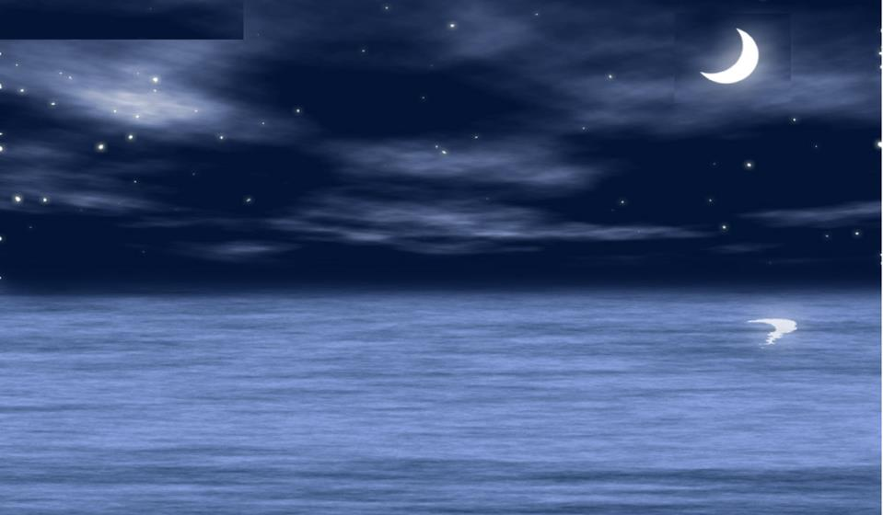
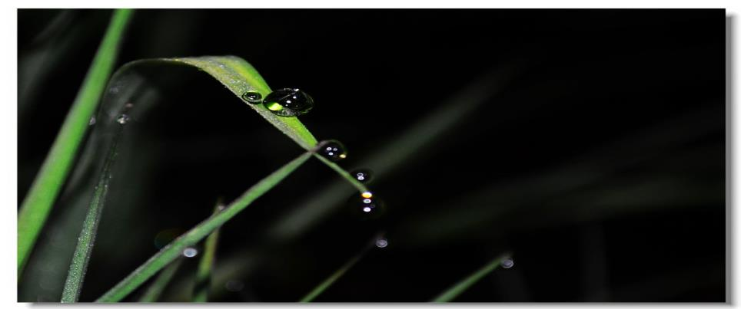
可怜九月初三夜，
露似珍珠月似弓。

Slide 8
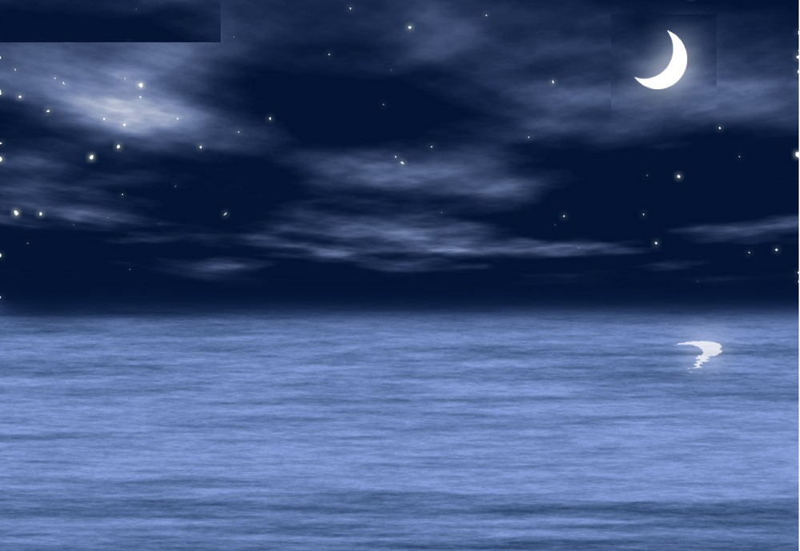
九月初三的夜晚是多么可爱啊，
露水似珍珠般明亮，月牙像弯弓高挂天空。

Slide 9
依据诗意填空
《暮江吟》这首诗描写了（ ）时节，从（ ）到（ ）江面上的美丽景色，表达了作者（ ）
以及作者对（ ）之情 。
深秋
傍晚
夜晚
热爱大自然
暮江美景的喜爱

